Slide 1
2021.07.20(晚上加班)&2021.07.21
工作日報
記錄人：葉柏漢
記錄日期：2021.07.21
工作時間：
19:00~21:00、08:30~17:30

Slide 2

本日工作事項
Day work
7/20加班工作內容
作物需求更改完畢
修改地理分析bug
7/21工作內容
光溫控制設計完成

Slide 3
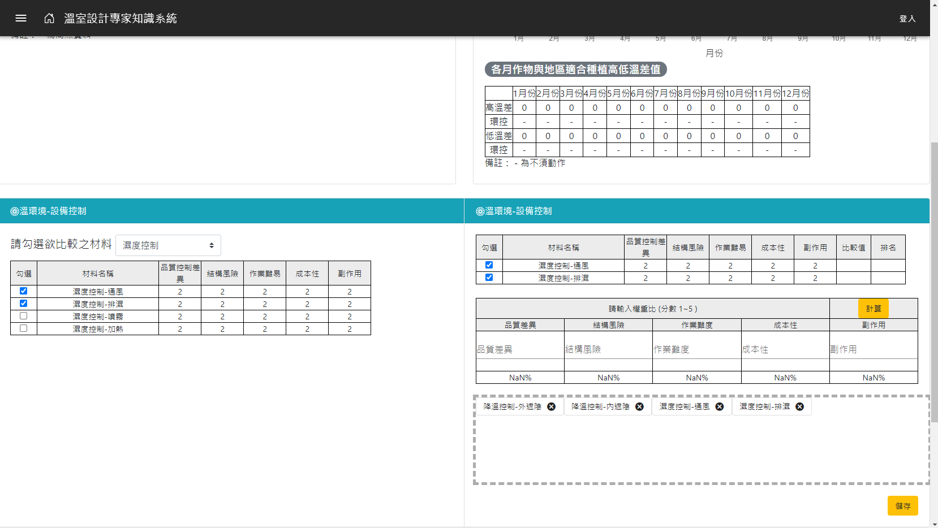
光溫控制設計
Project planning
1.根據選項會跑出相對應的表格
3.可以對喜歡的設計再次進行選取
5.可以進行比較分析
2.根據有興趣的設備進行選取
4.選擇的項目會顯示在這裡
6.按了儲存，就會將上面的選項放入資料庫(目前未實現此功能)

Slide 4
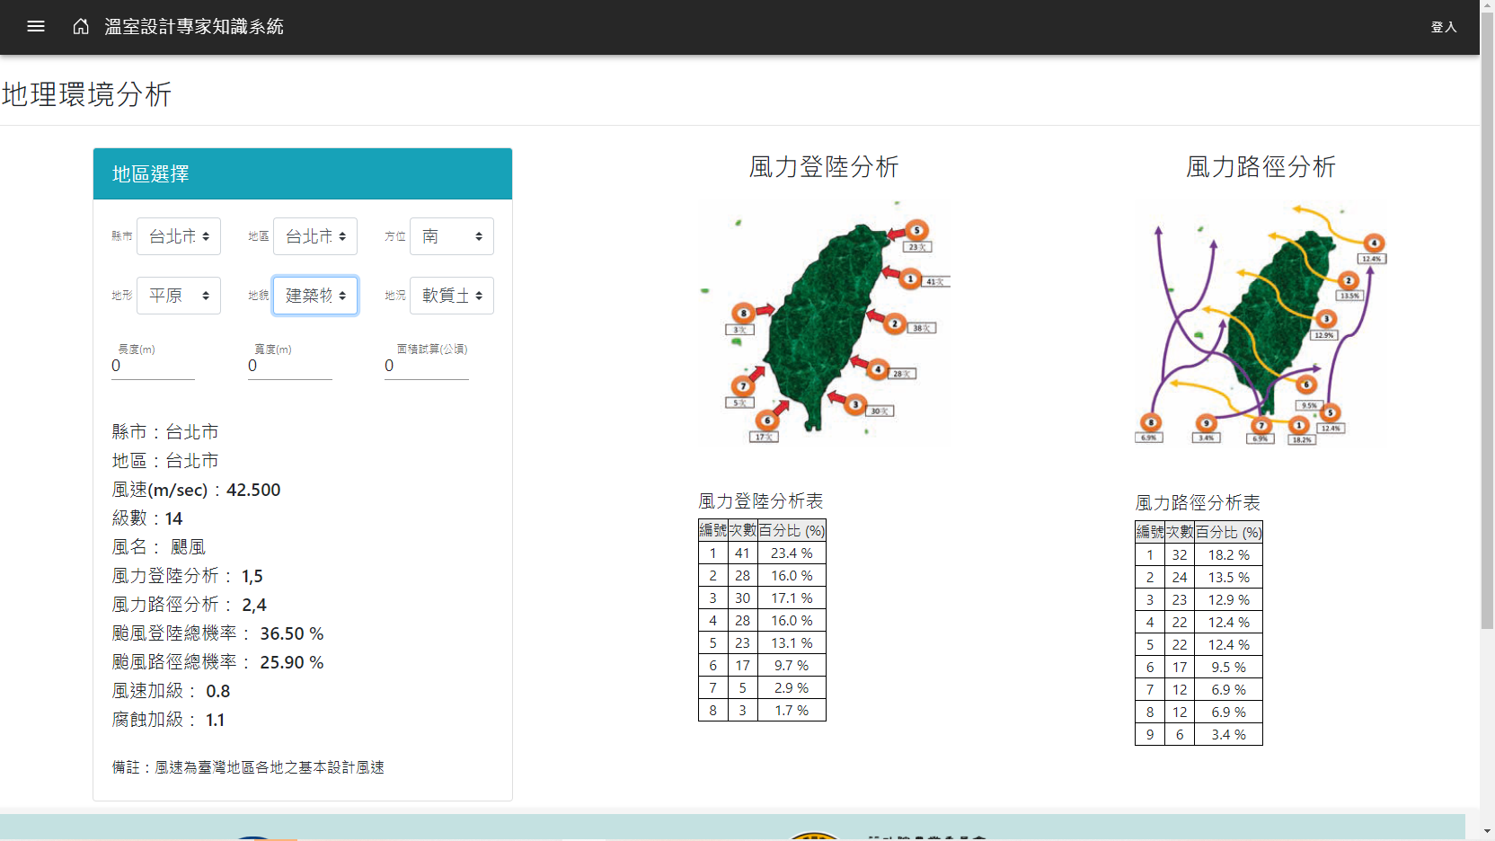
地理分析
Project planning
修改bug

Slide 5
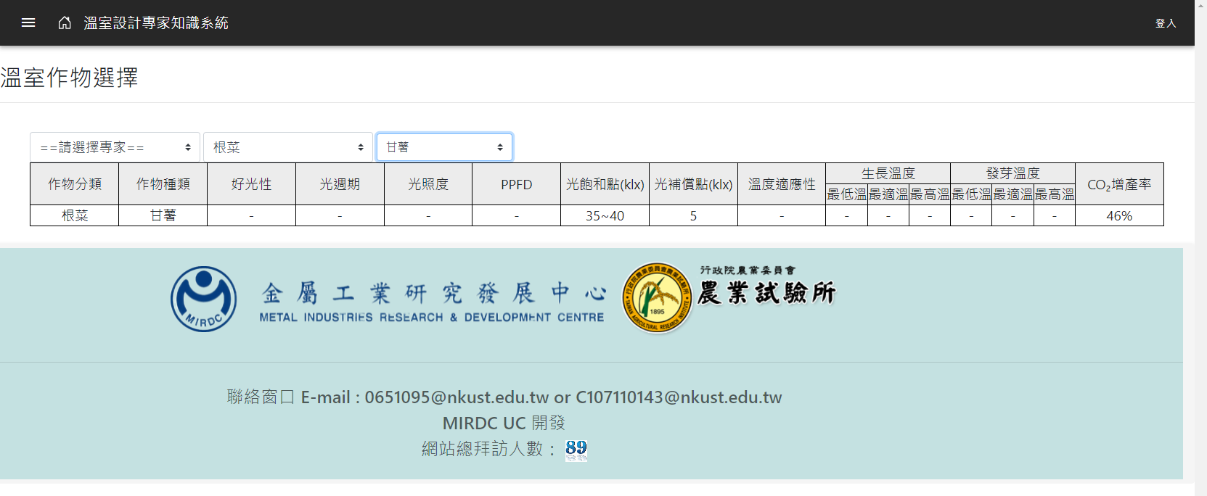
作物需求
Project planning
新增作物選擇

Slide 6
明日預期規劃
Project planning
接續會與總監繼續討論系統的規劃

Slide 7
謝謝觀看

